Slide 1
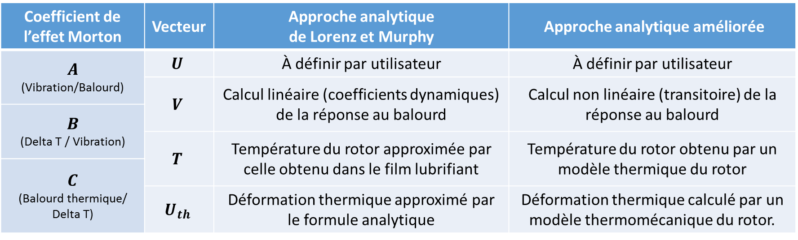
Coefficient de l’effet Morton | Vecteur | Approche analytique de Lorenz et Murphy | Approche analytique améliorée
$$A$$ (Vibration/Balourd) | $$U$$ | À définir par utilisateur | À définir par utilisateur
 | $$V$$ | Calcul linéaire (coefficients dynamiques) de la réponse au balourd | Calcul non linéaire (transitoire) de la réponse au balourd
$$B$$ (Delta T / Vibration)
 | $$T$$ | Température du rotor approximée par celle obtenu dans le film lubrifiant | Température du rotor obtenu par un modèle thermique du rotor
$$C$$ (Balourd thermique/ Delta T)
 | $$U_{th}$$ | Déformation thermique approximé par le formule analytique | Déformation thermique calculé par un modèle thermomécanique du rotor.

Slide 2
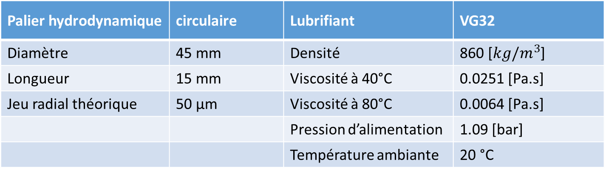
Palier hydrodynamique | circulaire | Lubrifiant | VG32
Diamètre | 45 mm | Densité | 860 [$kg/m^{3}$]
Longueur | 15 mm | Viscosité à 40°C | 0.0251 [Pa.s]
Jeu radial théorique | 50 µm | Viscosité à 80°C | 0.0064 [Pa.s]
 |  | Pression d’alimentation | 1.09 [bar]
 |  | Température ambiante | 20 °C

Slide 3
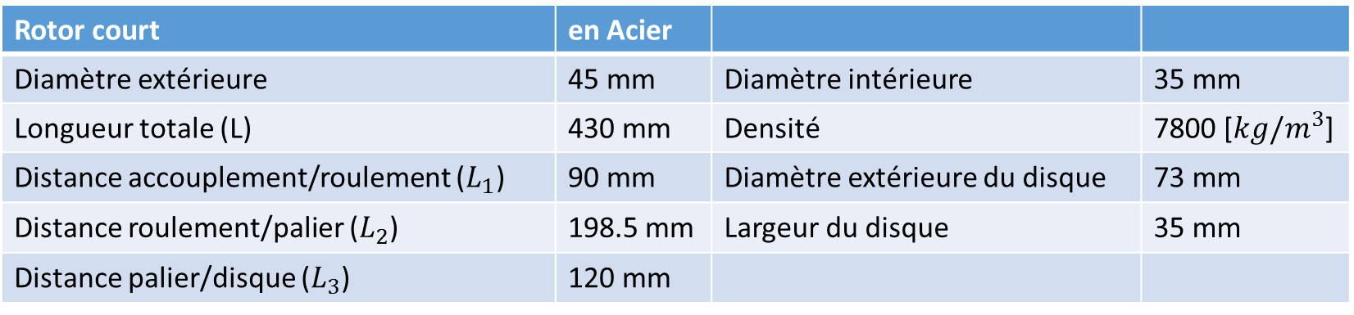
Rotor court | en Acier
Diamètre extérieure | 45 mm | Diamètre intérieure | 35 mm
Longueur totale (L) | 430 mm | Densité | 7800 [$kg/m^{3}$]
Distance accouplement/roulement ($L_{1}$) | 90 mm | Diamètre extérieure du disque | 73 mm
Distance roulement/palier ($L_{2}$) | 198.5 mm | Largeur du disque | 35 mm
Distance palier/disque ($L_{3}$) | 120 mm

Slide 4




$$L=430mm$$
$$L_{3}$$
$$L_{1}$$
$$L_{2}$$
Moteur
Roulement à Bille
Palier circulaire
Disque 0.7kg

Slide 7
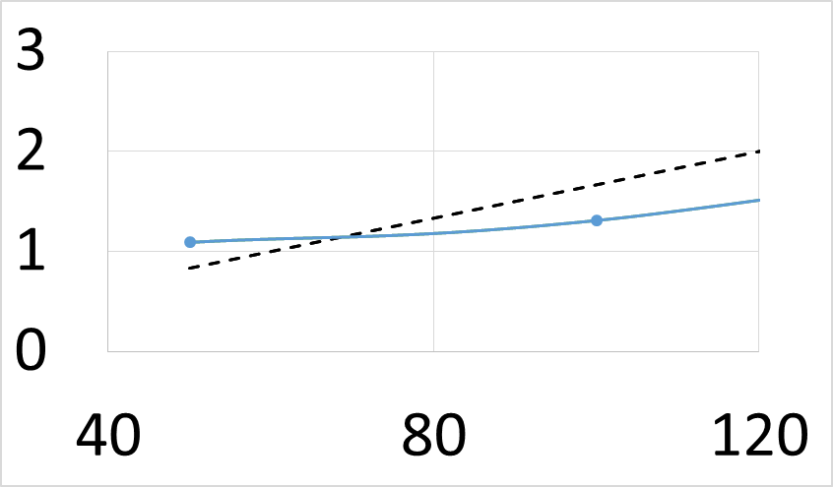
Version 48x24 (avec faibles vitesses)
Thermique:
T_rot=55°C
T_pad = adiabatique
Mode de flexion (FW)
Mode de flexion (BW)
- - - 1X
Mode rigide (FW)

Slide 11
 | Vitesse [rpm] | 6000.00 | 7000.00 | 8000.00 | 9000.00
Approche Lorenz et Murphy | Delta T [°C] | 3.09 | 3.81 | 4.51 | 5.42
 | Phase (T)[deg] | 43.75 | 40.22 | 36.63 | 32.59
Approche Analytique améliorée | Delta T [°C] | 4.84 | 8.11 | 11.92 | 16.00
 | Phase (T)[deg] | 59.50 | 53.50 | 52.50 | 53.50

Slide 12
 | Approche de Lorenz et Murphy |  | Approche analytique améliorée
Vitesse [tr/min] | Amplitude [°C] | Phase [deg] | Amplitude [°C] | Phase [deg]
6000 | 3.09 | 43.75 | 4.48 | 59.5
7000 | 3.81 | 40.22 | 8.11 | 53.5
8000 | 4.51 | 36.63 | 11.92 | 52.5
9000 | 5.42 | 32.59 | 16 | 53.50

Slide 15
Roulement à Bille
Palier circulaire
Disque 0.7kg

Slide 16
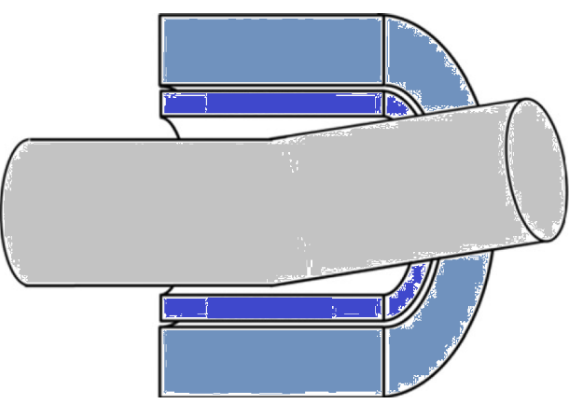
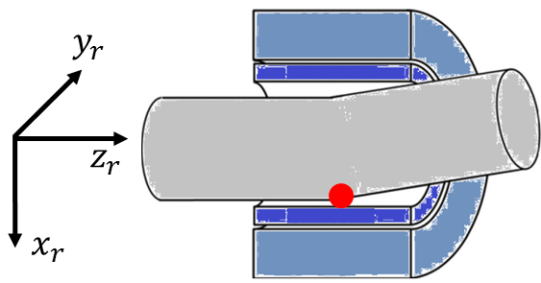




$$y_{r}$$
$$z_{r}$$
$$x_{r}$$

Slide 18



$$L=700mm$$
$$L_{2}$$
$$L_{3}$$
$$L_{1}$$
$$L_{4}$$
Moteur
Roulement à Bille
Disque 6.4kg
Palier circulaire
Disque 10.6kg

Slide 19
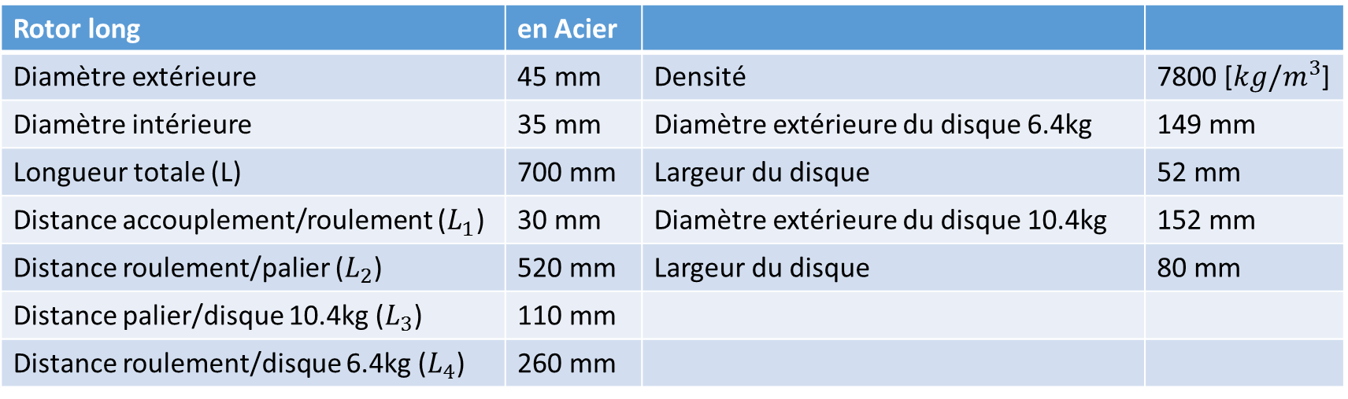
Rotor long | en Acier
Diamètre extérieure | 45 mm | Densité | 7800 [$kg/m^{3}$]
Diamètre intérieure | 35 mm | Diamètre extérieure du disque 6.4kg | 149 mm
Longueur totale (L) | 700 mm | Largeur du disque | 52 mm
Distance accouplement/roulement ($L_{1}$) | 30 mm | Diamètre extérieure du disque 10.4kg | 152 mm
Distance roulement/palier ($L_{2}$) | 520 mm | Largeur du disque | 80 mm
Distance palier/disque 10.4kg ($L_{3}$) | 110 mm
Distance roulement/disque 6.4kg ($L_{4}$) | 260 mm

Slide 22
Thermique:
T_rot=50°C
T_pad = adiabatique
Mode de flexion (FW)
Mode de flexion (BW)
Mode rigide (FW)
- - - 1X

Slide 23
Thermique:
T_rot=50°C
T_pad = adiabatique

Slide 26
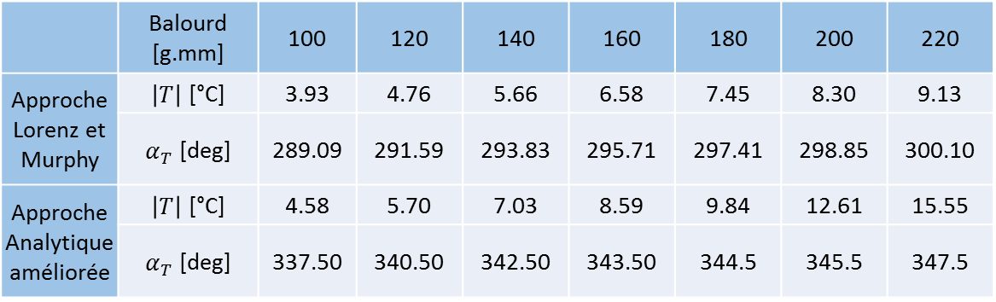
 | Balourd [g.mm] | 100 | 120 | 140 | 160 | 180 | 200 | 220
Approche Lorenz et Murphy | $\left|T\right|$ [°C] | 3.93 | 4.76 | 5.66 | 6.58 | 7.45 | 8.30 | 9.13
 | $α_{T}$ [deg] | 289.09 | 291.59 | 293.83 | 295.71 | 297.41 | 298.85 | 300.10
Approche Analytique améliorée | $\left|T\right|$ [°C] | 4.58 | 5.70 | 7.03 | 8.59 | 9.84 | 12.61 | 15.55
 | $α_{T}$ [deg] | 337.50 | 340.50 | 342.50 | 343.50 | 344.5 | 345.5 | 347.5
 | Approche de Lorenz et Murphy |  | Approche analytique améliorée
Balourd [gmm] | Amplitude [°C] | Phase [deg] | Amplitude [°C] | Phase [deg]
100 | 3.93 | 289.09 | 4.58 | 337.50
120 | 4.76 | 291.59 | 5.70 | 340.50
140 | 5.66 | 293.83 | 7.03 | 342.50
160 | 6.58 | 295.71 | 8.59 | 343.50
180 | 7.45 | 297.41 | 9.84 | 344.5
200 | 8.30 | 298.85 | 12.61 | 345.5
220 | 9.13 | 300.10 | 15.55 | 347.5

Slide 30
Balourd mécanique imposé [g.mm] | 100.00 | 120.00 | 140.00 | 160.00 | 180.00 | 200.00 | 220.00
Balourd thermique estimé [g.mm] | 68.02 | 84.66 | 104.26 | 127.41 | 145.97 | 187.09 | 230.81
Balourd total [g.mm] | 164.91 | 201.79 | 241.48 | 284.48 | 323.02 | 384.00 | 448.14

Slide 31




Balourd total
Balourd mécanique
Balourd thermique
$$φ_{0}$$
nouveau point haut
$$φ_{1}$$
point haut
$$Y_{r}$$
Balourd total
$$X_{r}$$
Balourd mécanique
Balourd thermique
$$t$$
point chaud
point haut
$$r$$

Slide 32
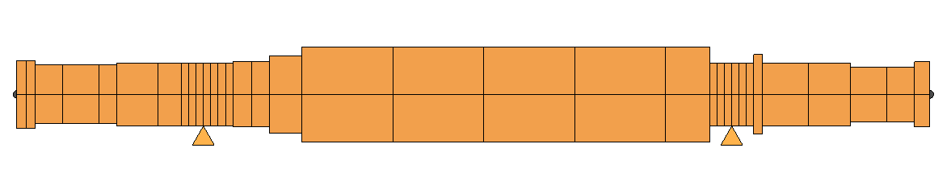





$$L=1180 mm$$
$$L_{1}$$
$$L_{2}$$
$$L_{3}$$
$$L_{4}$$
Turbine centrifuge
Disque 1
Turbine à flux radial
Disque 2
Palier 1
Palier 2

Slide 33
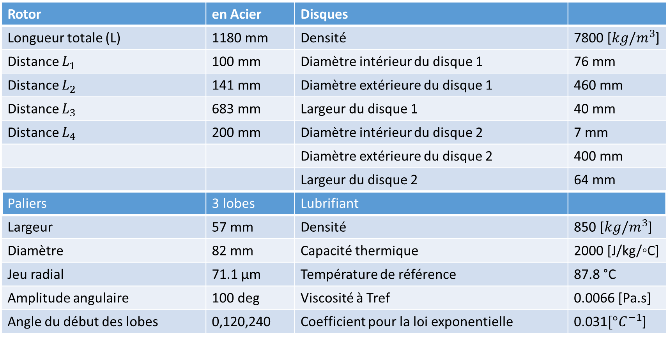
Rotor | en Acier | Disques
Longueur totale (L) | 1180 mm | Densité | 7800 [$kg/m^{3}$]
Distance $L_{1}$ | 100 mm | Diamètre intérieur du disque 1 | 76 mm
Distance $L_{2}$ | 141 mm | Diamètre extérieure du disque 1 | 460 mm
Distance $L_{3}$ | 683 mm | Largeur du disque 1 | 40 mm
Distance $L_{4}$ | 200 mm | Diamètre intérieur du disque 2 | 7 mm
 |  | Diamètre extérieure du disque 2 | 400 mm
 |  | Largeur du disque 2 | 64 mm
Paliers | 3 lobes | Lubrifiant
Largeur | 57 mm | Densité | 850 [$kg/m^{3}$]
Diamètre | 82 mm | Capacité thermique | 2000 [J/kg/◦C]
Jeu radial | 71.1 µm | Température de référence | 87.8 °C
Amplitude angulaire | 100 deg | Viscosité à Tref | 0.0066 [Pa.s]
Angle du début des lobes | 0,120,240 | Coefficient pour la loi exponentielle | 0.031$[°C^{−1}$]

Slide 39




$$ΔT=0.97$$
$$ΔT=0.89$$
$ΔT=0.8$1
$$ΔT=0.72$$

Slide 42
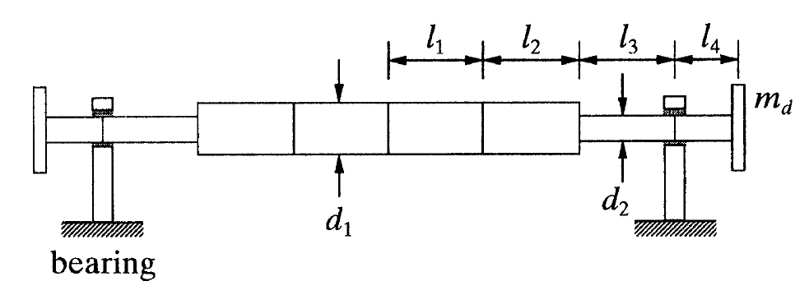

Slide 43
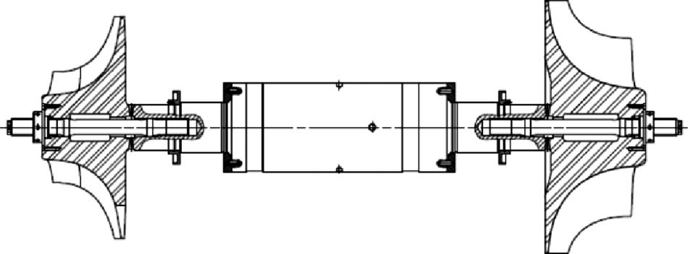
Palier
Palier
Détendeur
Compresseur

Slide 45
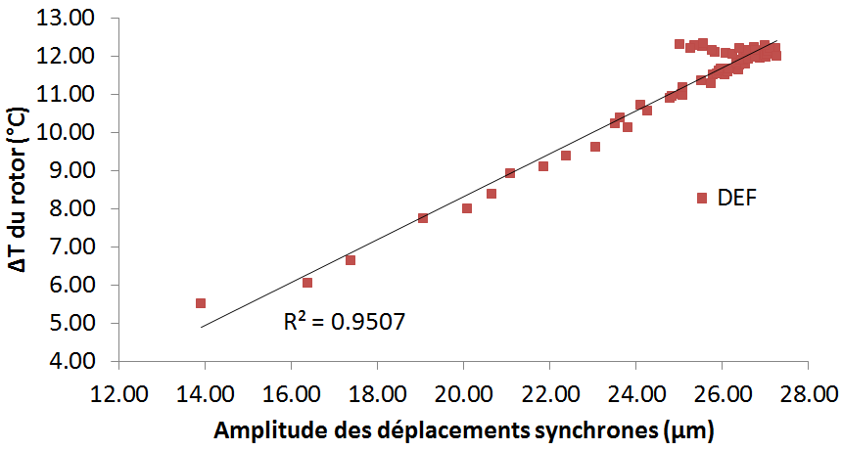

Slide 46
Cas d’étude | Vitesse du déclenchement de l’effet Morton instable(tr/min) | Vitesses critiques (tr/min)
1994, de Jongh [] | 10500 | 14000
1997, Faulkner [] | 9800 | > 12500
1997, Corcoran[] | 8500 | 9100
1998, dejong [] | 7200 | 8000
1999, Berot [] | 6510 | 2500,5200
2008, Schmied [] | 18600 | 28894
2011, Lorenz [] | 4200 | 4000, 5756

Slide 47

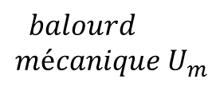







$$θ^{∗}$$
$$balourd$$
$$mécanique U_{m}$$
$$t$$
$$O_{r_{0}}$$
$$Y$$
$x_{r}$
$$r$$
$$position t=0$$
$$X$$

Slide 48
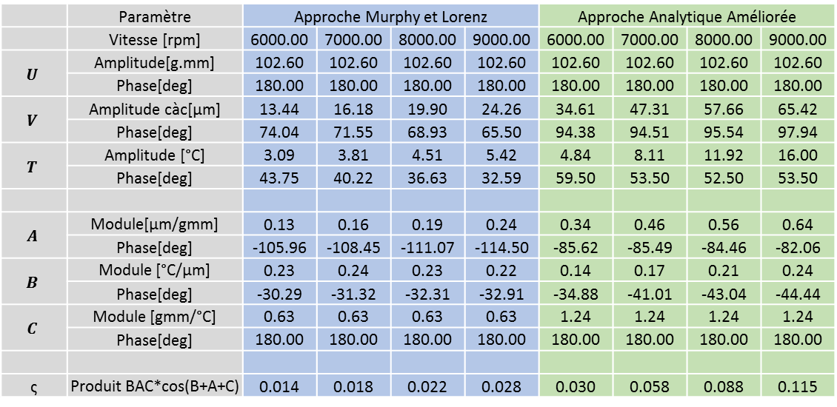
 | Paramètre | Approche Murphy et Lorenz |  |  |  | Approche Analytique Améliorée
 | Vitesse [rpm] | 6000.00 | 7000.00 | 8000.00 | 9000.00 | 6000.00 | 7000.00 | 8000.00 | 9000.00
$$U$$ | Amplitude[g.mm] | 102.60 | 102.60 | 102.60 | 102.60 | 102.60 | 102.60 | 102.60 | 102.60
 | Phase[deg] | 180.00 | 180.00 | 180.00 | 180.00 | 180.00 | 180.00 | 180.00 | 180.00
$$V$$ | Amplitude càc[µm] | 13.44 | 16.18 | 19.90 | 24.26 | 34.61 | 47.31 | 57.66 | 65.42
 | Phase[deg] | 74.04 | 71.55 | 68.93 | 65.50 | 94.38 | 94.51 | 95.54 | 97.94
$$T$$ | Amplitude [°C] | 3.09 | 3.81 | 4.51 | 5.42 | 4.84 | 8.11 | 11.92 | 16.00
 | Phase[deg] | 43.75 | 40.22 | 36.63 | 32.59 | 59.50 | 53.50 | 52.50 | 53.50
$$A$$ | Module[µm/gmm] | 0.13 | 0.16 | 0.19 | 0.24 | 0.34 | 0.46 | 0.56 | 0.64
 | Phase[deg] | -105.96 | -108.45 | -111.07 | -114.50 | -85.62 | -85.49 | -84.46 | -82.06
$$B$$ | Module [°C/µm] | 0.23 | 0.24 | 0.23 | 0.22 | 0.14 | 0.17 | 0.21 | 0.24
 | Phase[deg] | -30.29 | -31.32 | -32.31 | -32.91 | -34.88 | -41.01 | -43.04 | -44.44
$$C$$ | Module [gmm/°C] | 0.63 | 0.63 | 0.63 | 0.63 | 1.24 | 1.24 | 1.24 | 1.24
 | Phase[deg] | 180.00 | 180.00 | 180.00 | 180.00 | 180.00 | 180.00 | 180.00 | 180.00
ς | Produit BAC*cos(B+A+C) | 0.014 | 0.018 | 0.022 | 0.028 | 0.030 | 0.058 | 0.088 | 0.115

Slide 49
 | Paramètre | Approche Analytique Améliorée
 | Vitesse [rpm] | 7500
U | Amplitude[g.mm] | 100 | 120 | 140 | 160 | 180 | 200 | 220
 | Phase[deg] | 180.00 | 180.00 | 180.00 | 180.00 | 180.00 | 180.00 | 180.00
V | Amplitude càc[µm] | 29.21 | 34.45 | 39.80 | 45.77 | 52.63 | 60.01 | 68.21
 | Phase[deg] | 19.46 | 17.98 | 16.37 | 14.13 | 11.93 | 10.31 | 8.87
T | Amplitude [°C] | 4.58 | 5.70 | 7.03 | 8.59 | 10.20 | 12.61 | 15.55
 | Phase[deg] | 337.50 | 340.50 | 342.50 | 344.50 | 344.50 | 345.50 | 347.50
A | Module[µm/gmm] | 0.29 | 0.29 | 0.28 | 0.29 | 0.29 | 0.30 | 0.31
 | Phase[deg] | -160.54 | -162.02 | -163.63 | -165.87 | -168.07 | -169.69 | -171.13
B | Module [°C/µm] | 0.16 | 0.17 | 0.18 | 0.19 | 0.19 | 0.21 | 0.23
 | Phase[deg] | -41.96 | -37.48 | -33.87 | -29.63 | -27.43 | -24.81 | -21.37
C | Module [gmm/°C] | 14.841 | 14.841 | 14.841 | 14.841 | 14.841 | 14.841 | 14.841
 | Phase[deg] | 180.00 | 180.00 | 180.00 | 180.00 | 180.00 | 180.00 | 180.00
ς | Produit ABC*cos(A+B+C) | 0.628 | 0.665 | 0.710 | 0.767 | 0.810 | 0.906 | 1.024

Slide 50
 | Paramètre | Approche Analytique Améliorée
 | Vitesse [rpm] | 7500
U | Amplitude[g.mm] | 100 | 120 | 140 | 160 | 180 | 200 | 220
 | Phase[deg] | 180.00 | 180.00 | 180.00 | 180.00 | 180.00 | 180.00 | 180.00
V | Amplitude càc[µm] | 34.16 | 41.02 | 48.29 | 54.76 | 60.65 | 65.73 | 71.51
 | Phase[deg] | -96.01 | -93.41 | -91.00 | -88.99 | -87.71 | -86.55 | -85.44
T | Amplitude [°C] | 4.58 | 5.70 | 7.03 | 8.59 | 10.20 | 12.61 | 15.55
 | Phase[deg] | 337.50 | 340.50 | 342.50 | 344.50 | 344.50 | 345.50 | 347.50
A | Module[µm/gmm] | 0.34 | 0.34 | 0.34 | 0.34 | 0.34 | 0.33 | 0.33
 | Phase[deg] | 83.99 | 86.59 | 89.00 | 91.01 | 92.29 | 93.45 | 94.56
B | Module [°C/µm] | 0.13 | 0.14 | 0.15 | 0.16 | 0.17 | 0.19 | 0.22
 | Phase[deg] | 73.51 | 73.91 | 73.50 | 73.49 | 72.21 | 72.05 | 72.94
C | Module [gmm/°C] | 14.841 | 14.841 | 14.841 | 14.841 | 14.841 | 14.841 | 14.841
 | Phase[deg] | 180.00 | 180.00 | 180.00 | 180.00 | 180.00 | 180.00 | 180.00
ς | Produit ABC*cos(A+B+C) | 0.628 | 0.665 | 0.710 | 0.767 | 0.810 | 0.906 | 1.024

